Slide 1

华云慧通
OGG安装运维
神夕
2018年3月

Slide 2
01
GoldenGate 工作原理
02
GoldenGate 安装配置
03
GoldenGate 常用命令
04
GoldenGate 日常维护

Slide 3

工作原理
01
总述\分类介绍

Slide 4
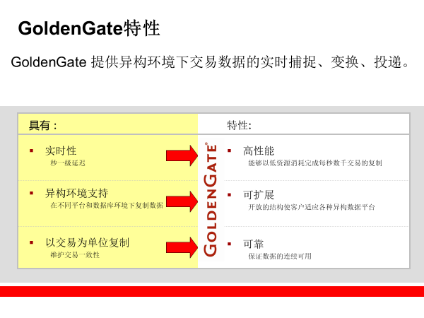
GoldenGate工作原理

Slide 5
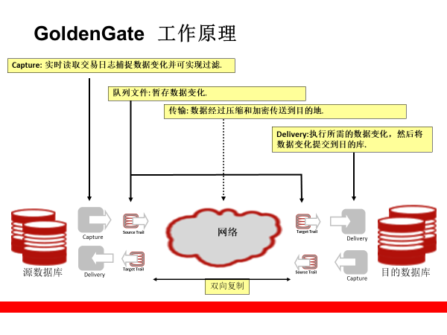
GoldenGate工作原理

Slide 6
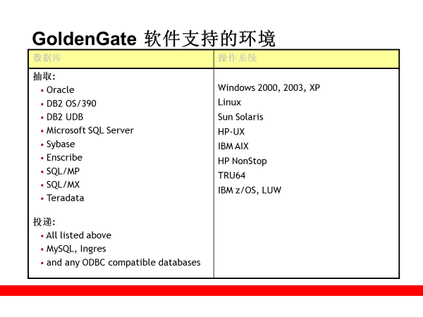
GoldenGate工作原理

Slide 7
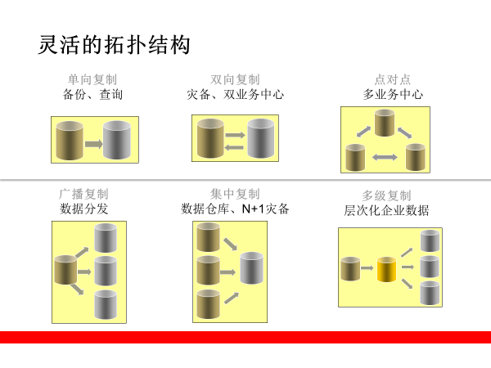
GoldenGate工作原理

Slide 8
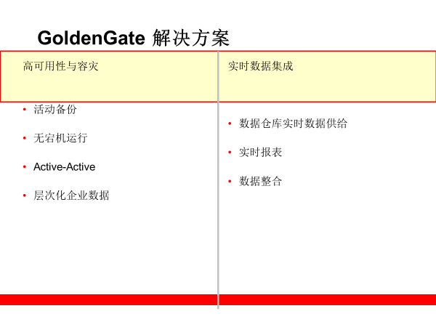
GoldenGate工作原理

Slide 9
安装配置
02

Slide 10
GoldenGate安装配置
可以从oracle官网搜索OGG下载对应的版本，需要注册的有oracle用户
源端建议版本Oracle GoldenGate V12.1.2.1，以数据库实际版本为准
目标端建议版本Oracle GoldenGate Application Adapters 12.1.2.1
OGG网址：http://www.oracle.com/technetwork/middleware/goldengate/downloads/index.html

Slide 11
GoldenGate安装配置
操作系统安装准备 –准备用户
准备安装和运行用户
建议使用Oracle用户，也可使用新建用户，但需做以下配置
该用户必须加入到oinstall组
该用户使用与oracle相同的profile文件
操作系统必须为该用户开放一定的CPU、内存等资源限制，建议在 /etc/security/limits.conf 中设置为该oracle用户一致

Slide 12
GoldenGate安装配置
操作系统安装准备 –准备用户
准备安装位置和空间
OGG可以安装于任意位置
分配空间
软件本身所需空间约为200M以下
为缓存数据建议保留相当于1-3天归档日志的存储空间
将安装目录的owner修改为OGG运行用户

Slide 13
GoldenGate安装配置
操作系统安装准备 –准备数据库
数据库必须打开归档模式
OGG重启时需要读取未提交交易开始时的日志
验证未使用并行日志（只针对9i ）
Sql> show parameter LOG_PARALLELISM。如结果为1，无需修改；否则需要修改为1。
打开数据库最小附加日志
SQL>select supplemental_log_data_min from v$database;
结果为NO，表示没有打开附加日志。使用以下命令将数据库附加日志打开：
SQL>alter database add supplemental log data;
切换日志以使附加日志生效：
SQL〉ALTER SYSTEM ARCHIVE LOG CURRENT;

Slide 14
GoldenGate安装配置
备注说明
为什么要打开附加日志
缺省情况下Oracle只在日志中记录Update对应的rowid，在OGG复制的目标端同一行的rowid会与源端不同，无法实现记录的一一对应
OGG使用主键/唯一索引（或者全部列）作为行标识进行对应
需要通过附加日志在数据库日志中加入这些额外的标识信息
数据库级附加日志 - v$database
SUPPLEMENTAL_LOG_DATA_MIN，附加日志开关
SUPPLEMENTAL_LOG_DATA_PK，记录所有主键到日志
SUPPLEMENTAL_LOG_DATA_UI，记录所有唯一索引到日志
SUPPLEMENTAL_LOG_DATA_FK，记录所有外键到日志
SUPPLEMENTAL_LOG_DATA_ALL，记录每个表所有列到日志
表级附加日志 - dba_log_groups(针对9i库)
针对每一个表设定在日志中所要额外记录的列
Alter table <table> add supplemental log group <group> (column,..) always;
OGG提供了add trandata命令，无需手工写sql

Slide 15
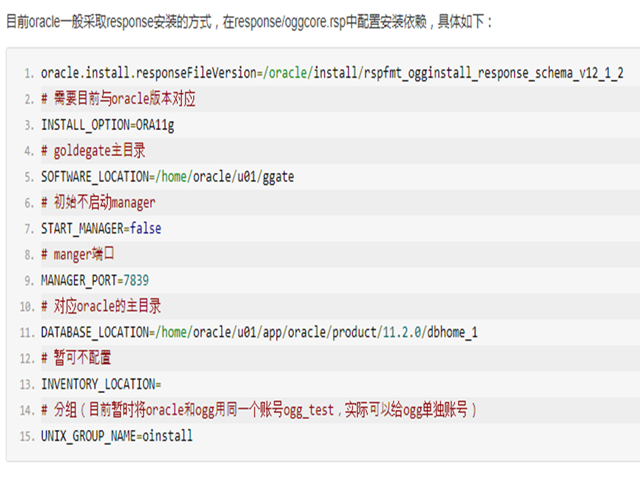
GoldenGate安装配置
源端数据库安装 一
在linux系统里解压下载好的ogg压缩包
我们选择静默安装
源端配置/response/oggcore.rsp文件
按右图配置

Slide 16
GoldenGate安装配置
源端数据库安装 二
有两个需要注意的地方
INSTALL_OPTION=ORA11g --oracle版本是多少就填多少
UNIX_GROUP_NAME=oinstall --这个组名需要填对，可以通过ll命令查看文件夹属性组名，否则会报错，还有每次重新安装时都要把以前生成的文件全部del掉，不然会报错
静默安装步骤：
./runInstaller -silent -responseFile {YOUR_OGG_INSTALL_FILE_PATH}/response/oggcore.rsp

Slide 17
GoldenGate安装配置
源端数据库配置 一
以dba身份进入数据库：sqlplus / as sysdba
# 创建独立的表空间，这个路径根据自己安装的oracle路径填写
create tablespace ATMV datafile '/home/oracle/app/ATMV.dbf' size 1000m autoextend on next 50m maxsize unlimited;
# 创建ogg_test(可自行设定)用户，密码为ogg_test(可自行设定)，也可以不用创建新用户，但是一定要给使用OGG的用户赋予OGG需要使用的权限
create user ogg_test identified by ogg_test default tablespace ATMV;
# 给ogg用户赋予权限以便ogg正常使用(有些权限在9i里没有)
GRANT CREATE SESSION ,ALTER SESSION , RESOURCE,CONNECT,SELECT ANY DICTIONARY,SELECT ANY TRANSACTION TO OGG_TEST;
GRANT FLASHBACK ANY TABLE,SELECT ANY TABLE TO OGG_TEST;
GRANT EXECUTE ON dbms_flashback to OGG_TEST;

Slide 18
GoldenGate安装配置
源端数据库配置 二
# 检查附加日志情况，若是返回YES则代表日志已开启最小补全日志，若不是YES，则执行下面的步骤，执行完之后要重新确认都返回YES(部分日志情况9i没有)
Select SUPPLEMENTAL_LOG_DATA_MIN, SUPPLEMENTAL_LOG_DATA_PK, SUPPLEMENTAL_LOG_DATA_UI, SUPPLEMENTAL_LOG_DATA_FK, SUPPLEMENTAL_LOG_DATA_ALL from v$database;
# 增加数据库附加日志，可以指示数据库在日志中添加额外信息到日志流中，以支持基于日志的工具如ogg，帮助ogg目标端分析识别修改的数据
alter database add supplemental log data;
alter database add supplemental log data (primary key, unique,foreign key) columns;
# 全字段模式，开启补全日志
ALTER DATABASE ADD SUPPLEMENTAL LOG DATA (ALL) COLUMNS;
# 开启数据库强制日志模式，无论什么操作都进行redo的写入，一些nologging的操作也会写如日志
alter database force logging;
#添加主键附加日志
alter table sys.seq$ add supplemental log data (primary key) columns;

Slide 19
GoldenGate安装配置
源端数据库配置 三
# 执行marker_setup.sql 脚本，会让你填写用户名，这些脚本在ogg源端安装文件夹里
@marker_setup.sql
@ddl_setup.sql
@role_setup.sql
# 执行脚本，开启DDL trigger
@ddl_enable.sql
# 执行优化脚本
@ddl_pin ogg_test
# 安装sequence support序列支持
@sequence.sql
# 赋予角色权限
GRANT GGS_GGSUSER_ROLE to OGG_TEST;

Slide 20
GoldenGate安装配置
源端MGR配置
通过./ggsci 进入命令行模式
创建必须目录 GGSCI>create subdirs
源端配置要配置好mgr(类似于主机的cpu)，extract(进程)和pump(策略)
配置mgr
GGSCI> edit params mgr
PORT 7839 --端口号可以随意配置，本机传本机端口号要不同
DYNAMICPORTLIST 7840-7849 --允许的端口号区间
AUTORESTART ER *, RETRIES 5, WAITMINUTES 3 --自动开启所有进程
PURGEOLDEXTRACTS ./dirdat/*, USECHECKPOINTS, MINKEEPDAYS 7
--trail文件推送位置，使用过后的trail文件，最短保存7天
LAGREPORTHOURS 1
LAGINFOMINUTES 30
LAGCRITICALMINUTES 45 --必选的三个参数，出现report，info等的时间

Slide 21
GoldenGate安装配置
源端EXTRACT配置
配置好mgr，要start mgr开启运行，然后开始配置进程EXTRACT
源端进程分为两步，抽取进程和投递进程
一个增量文件的产生：抽取--投递--接收，这三个步骤是串联式流程，所以后续新增表时表要在这三个进程里都添加上

Slide 22
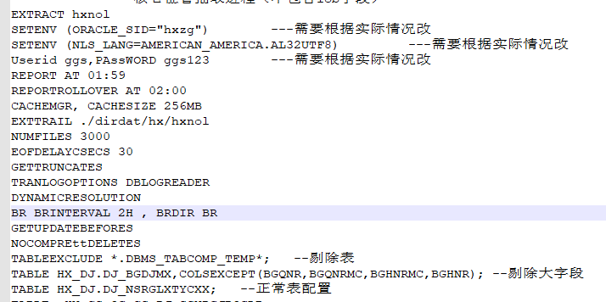
GoldenGate安装配置
源端EXTRACT—抽取配置
GGSCI> edit params hxnol
GGSCI> add extract hxnol, tranlog,begin now
GGSCI> add exttrail ./dirdat/no,extract hxnol,megabytes 100
进程配置在左图

Slide 23
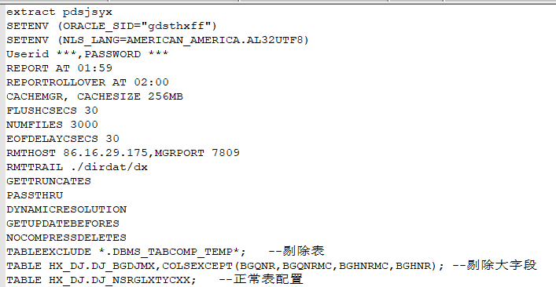
GoldenGate安装配置
源端EXTRACT—投递配置
GGSCI> edit params pdsjsyx
GGSCI> add extract pdsjsyx,exttrailsource ./dirdat/no
GGSCI> add rmttrail ./dirdat/no,extract pdsjsyx
进程配置在左图

Slide 24
GoldenGate安装配置
生成def表定义文件
编辑defgen
GGSCI> edit params defgen
DEFSFILE ./dirdef/ogg.def
USERID ogg, PASSWORD ogg
TABLE OGG.*;
在shell中执行如下命令，生成ogg.def，并把这个ogg.def 拷贝到目标端dirdef下
./defgen paramfile ./dirprm/defgen.prm

Slide 25
GoldenGate安装配置
目标端配置并开启 一
解压Ada文件并运行./ggsci
GGSCI>create subdirs
配置mgr
GGSCI> edit param mgr
PORT 7809 -- 端口号可以随意配置
dynamicportlist 8100-8200
autorestart er *, retries 5, waitminutes 3
purgeoldextracts ./dirdat/*,usecheckpoints, minkeepdays 10
LAGREPORTHOURS 5
LAGINFOMINUTES 10
LAGCRITICALMINUTES 15

Slide 26
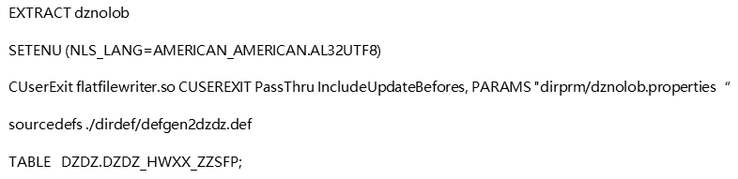
GoldenGate安装配置
目标端配置并开启 二
配置接收进程
GGSCI> ADD EXTRACT dznolob, EXTTRAILSOURCE ./dirdat/st
GGSCI> edit param dznolob

Slide 27
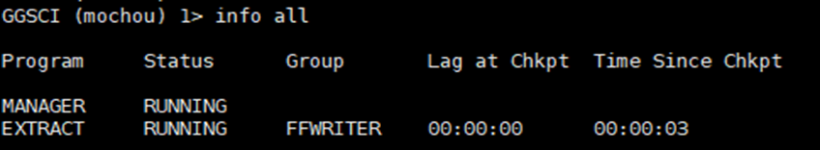
GoldenGate安装配置
目标端配置并开启 三
把源端生成的ogg.def 拷贝到目标端dirdef文件夹下
把目标端下这个文件/AdapterExamples/file-writer/ ffue.properties拷贝到目标端dirprm文件夹下,或者从别处复制一个.properties文件
启动mgr：start mgr
启动进程：start dznolob
当看到mgr 和dznolob状态都是running时，说明目标端配置完成，现在可以去调整源端进行测试

Slide 28
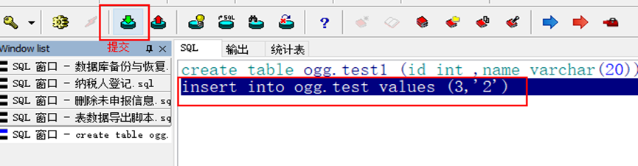
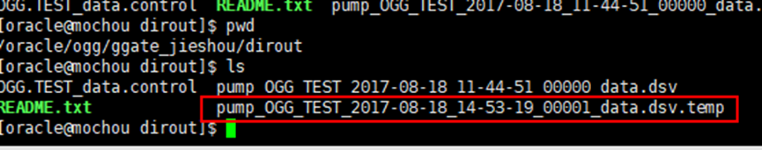
GoldenGate安装配置
双端流程测试
在pl/sql里插入ogg.test表一行数据，并点击提交commit
然后在目标端dirout文件夹下就可以看到有文件传进来，文件是由时间戳来命名的
Strings/cat/more/等命令查看该dsv文件，即可得到更改讯息事件id，事件类型，发生时间，表，表数据等，其中事件类型有四类（I:insert，D:delete, U:update,K:pk record），这个文件也可以通过datax配置path路径上云
tips:主键表涉及到主键变更的在dsv文件中都是K标识，非主键变化是U标识，非主键表任何字段变化都是K,字段值不变化是U

Slide 29
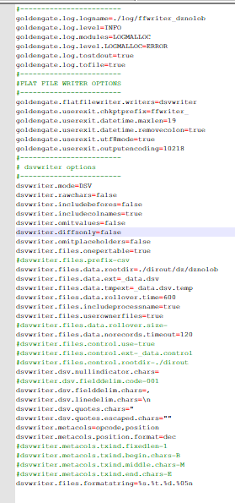
GoldenGate安装配置
关联属性文件
GoldenGate File Adapter提供了两个文件，
用来生成数据文件。其中properties中有多
个文件格式控制属性，通过设置这些属性，
即可以控制生成文件的格式，
它的文件属性如左图：

Slide 30
常用命令
03

Slide 31
GoldenGate常用命令
OGG常用命令
##源端添加抽取进程
add extract dznolob, tranlog,begin now
add exttrail ./dirdat/no,extract dznolob,megabytes 100
edit params dznolob
##源端添加投递进程
add extract pdzlob,exttrailsource ./dirdat/no --读取抽取位置
add rmttrail ./dirdat/no,extract pdzlob --传送到目标文件位置
edit params dznolob

Slide 32
GoldenGate常用命令
OGG常用命令
##目标端添加接收进程
add extract dznolob,exttrailsource ./dirdat/dz/no
##改变目标端读取的检查点
ALTER EXTRACT 进程名, EXTSEQNO 299, EXTRBA 231719936
--299是日志序号，rba推荐是0，info ext看截断点也行
##常用的语句
./ggsci ./logdump 进入到交互模式和日志模式
info all delete进程名 view report 进程名
dirdat存储传过来的日志
dirprm存放配置信息
dirrpt存放日志，一般是最新的十个，如需更久的日志，可进入到logdump

Slide 33
GoldenGate常用命令
OGG常用命令
##生成def文件
GGSCI> edit params defgen
DEFSFILE ./dirdef/test.def
USERID ogg, PASSWORD ogg
table OGG.*;
➢ 在 shell中执行如下命令，生成 中执行如下命令，生成 ogg.def，并把这个 ，并把这个 ogg.def 拷贝到目标 拷贝到目标 端 dirdef下
./defgen paramfile ./dirprm/test.prm

Slide 34
GoldenGate常用命令
OGG常用命令
##进入日志模式，可查看trail文件
./logdump
>ghdr on
>detail on
>detail data
>usertoken on
>OPEN ./dirdat/no000000006 --打开一个trail文件
>n --开始下一步即展现
>pos 2239 --指定该trail文件里的某个RBA
>env --查看环境变量
>show x --展示xxx

Slide 35
GoldenGate常用命令
数据库常用命令
数据库命令：
DBLOGIN USERID ggs, PASSWORD ggs123；登录到数据库
ENCRYPT PASSWORD mypasswd ENCRYPTKEY mykey;密码加密
附加日志命令
Add trandata <table>；为表打开附加日志
Delete trandata <table>; 禁止表附加日志
Info trandata <table>；查看表附加日志
可通过*进行表的匹配

Slide 36
日常维护
04

Slide 37
GoldenGate日常维护
日常维护概要
启动GoldenGate
常用状态查看命令
停止GoldenGate
长交易处理
配置自动删除队列文件
配置mgr定时自动重启extract和replicat进程
配置密码加密
修改表结构
源端和目标端数据库增减复制表
GGS问题处理步骤

Slide 38
GoldenGate日常维护
启动GoldenGate
以oracle用户登录系统，进入OGG安装目录
执行./ggsci进入命令行界面
执行start mgr命令启动mgr
选择执行以下命令启动各进程
Start er * //启动所有抽取和复制进程
Start exta/dpea/repa //单独启动某个进程
Start extract */ start replicat * //启动所有的extract或者replicat
说明：可以使用*匹配进程名。例如ext*代表所有以ext开头的进程。

Slide 39
GoldenGate日常维护
常用状态查看命令
进程有三种状态
Running：正常运行
Stopped：正常停止或未能启动
Abended：异常中断，需要通过以下命令查看报告，找出出错原因
查看进程状态
Info all //查看所有进程运行状态
Info repa //查看某个进程运行状态
查看进程详细信息
Info exta，detail //查看指定进程详细信息
Info exta，showch //查看某个进程的检查点信息，当需要重启时有用

Slide 40
GoldenGate日常维护
常用状态查看命令 续
查看进程运行报告
View report exta //查看指定进程运行报告。如果出现abend一般要查看报告找出错误信息。进程报告存放在dirrpt目录下，以进程名大写开头，以rpt为后缀。
查看进程延时
LAG exta //查看指定进程复制延迟
检查点信息解读
Ggsci>Info exta，showch
EXTRACT EXTGA Last Started 2010-02-10 17:54 Status STOPPED
Checkpoint Lag 00:00:00 (updated 306:56:35 ago)
Log Read Checkpoint Oracle Redo Logs
2010-02-10 18:07:51 Seqno 44, RBA 25725440

Slide 41
GoldenGate日常维护
长交易的处理
GoldenGate在提交前将交易缓存在内存和硬盘中，一旦进程停止则会丢弃这些信息，重启时根据检查点重新读取
GoldenGate提供了一些命令来查看和处理这些长交易
查看长交易的方法
Ggsci> send extract <进程名> , showtrans [thread n] [count n]
其中，<进程名>为所要察看的进程名，如exta/dpea/repa等；
Thread n是可选的，表示只查看其中一个节点上的未提交交易，只用于RAC；
Count n也是可选的，表示只显示n条记录。例如,查看extsz进程中节点1上最长的10个交易，可以通过下列命令：
Ggsci> send extract exta [, showtrans thread 1 count 10]
强制提交或者回滚指定事务
Ggsci> SEND EXTRACT <进程名>, SKIPTRANS <5.17.27634> [THREAD <2>]//跳过交易
Ggsci>SEND EXTRACT <进程名>, FORCETRANS <5.17.27634> [THREAD <1>] //强制提交
说明：使用这些命令只会让GoldenGate进程跳过或者认为该交易已经提交，但并不改变数据库中的交易，他们依旧存在于数据库中。因此，强烈建议使用数据库中提交或者回滚交易而不是使用GoldenGate处理。

Slide 42
GoldenGate日常维护
长交易的处理 续
可在extract进程中配置长交易告警
extract exta
……
warnlongtrans 12h, checkintervals 10m
exttrail /backup/goldengate/dirdat/ra
….
以上表示GoldenGate会每隔10分钟检查一下长交易，如果有超过12个小时的长交易，GoldenGate会在根目录下的ggserr.log里面加入一条告警信息。可以通过察看ggserr.log或者在ggsci中执行view ggsevt命令查看这些告警信息。以上配置可以有助于及时发现长交易并予以处理。
注意： ggserr.log保存了自mgr启动以来所有的命令历史记录，以及进程启动和终止的信息。可以通过查看它检查命令是否正确，也可通过监控它有没有ERROR字样监控复制是否正常运行。

Slide 43
GoldenGate日常维护
配置自动删除队列trail文件
以goldengate用户登录系统，进入安装目录执行./ggsci；
执行edit param mgr编辑管理进程参数，加入或修改以下行
purgeoldextracts <my_ogg_path>/dirdat/*, usecheckpoints, minkeepdays 2
其中，第一个参数为队列位置，*可匹配备份中心所有队列文件；第二个参数表示是根据检查点计算时间；第三个参数表示最小保留多少天，后面的数字为天数。例如，如果希望只保留队列/ggs/dirdat/rt文件10天，可以配置如下：
purgeoldextracts <my_ogg_path>/dirdat/rt, usecheckpoints, minkeepdays 10
重启mgr进程
GGSCI > stop mgr
输入y确认停止
GGSCI > start mgr
注：临时停止mgr进程并不影响数据复制进程。

Slide 44
GoldenGate日常维护
问题处理
如果GoldenGate复制出现异常，可以通过以下步骤尝试解决问题：
通过ggsci>view ggsevt查看告警日志信息；
通过ggsci>view report命令查找ERROR字样，确定错误原因并根据其信息进行排除；
检查两端数据库是否正常运行，网络是否连通；
重新启动进程察看是否能正常复制；
如不能确定错误原因，则可以寻求技术支持，需要提供以下信息：
操作系统、数据库、GGS版本
错误描述
进程报告，位于dirrpt下以进程名字大写开头加一个序列号，以.rpt结尾；
GGS日志ggserr.log，位于GGS主目录下；
Ggsci中对出错进程执行“info 进程名,showch”，将输入放到文本里提供给技术支持。

Slide 45
GoldenGate日常维护
常见问题解决方法
见word文档

Slide 46
感谢您的聆听
地址：北京市朝阳区望京街10号望京SOHO - T1C座2506室
电话：010-58090018
邮箱：postmaster@ihyht.com

